Slide 1

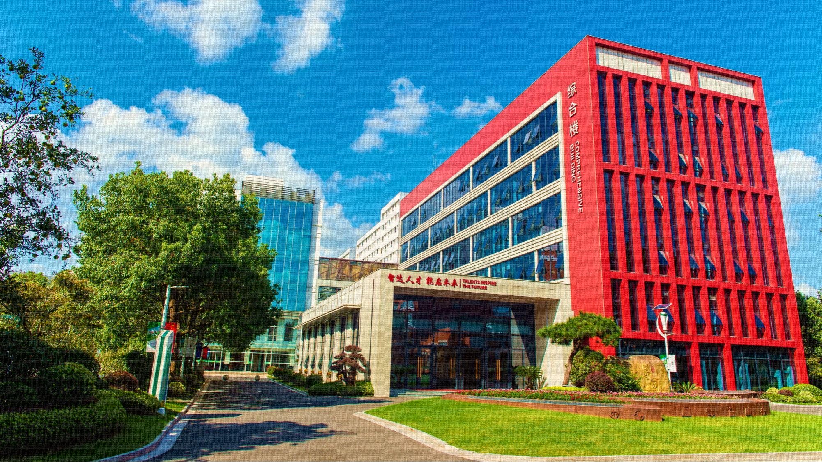
能源学院2025-2026学年本科国家励志奖学金申请
申请人：张三 学号：

Slide 2
个人简介
基本信息
学生工作
姓名：张三
年级：2023级（大三）
学年学积分：89.32
学年学积分排名：10/31
学年综测排名：9/31
政治面貌：预备党员
家庭困难等级：特别困难
是否申请助学贷款：是
  2022.03-2023.03 学生会活学术部干事
  2023.03-2024.03 学生会活动部部长
所获荣誉
2024年 国家励志奖学金
2024年 优秀共青团员
2025年 美国大学生建模大赛“M奖”

Slide 3
科研经历
介绍科研项目基本情况、目前所取得的成果及自身贡献
。。。。。。。。

Slide 4
社会实践及志愿服务
基本介绍
基本介绍
基本介绍
。。。。。。。。
基本介绍

